Slide 1
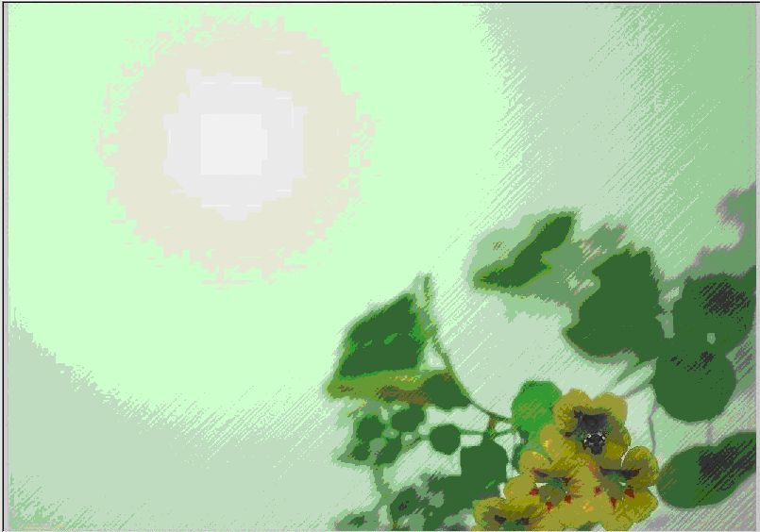
Комнатные растения в интерьере квартиры.

Slide 2
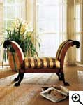
Цветы -
- это настоящее чудо природы. Человеку свойственна тяга к природе, стремление к достижению гармонии, эстетическое удовлетворение, психологическая разгрузка. Однако когда речь идет о комнатных растениях, следует иметь ввиду, что герань на окне - это прошлое, а нам надо изучать современные тенденции использования растений в интерьере.

Slide 3
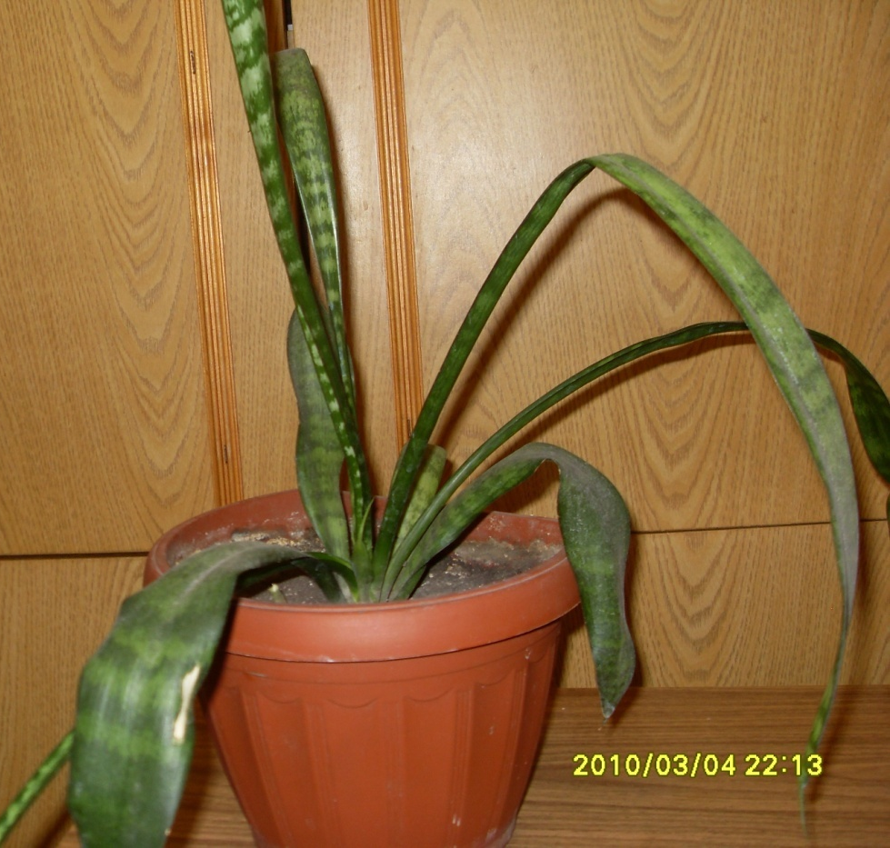
Растения в жизни человека
Многие комнатные растения по-своему полезны: некоторые поглощают углекислый газ, другие - пыль, а третьи способны убивать бактерии. Например, для поглощения углекислого газа и выделения кислорода особенно хороша сансивиера, она же - известный нам щучий хвост и неприхотливый, выносливый хлорофитум, похожий своими листьями-перьями на траву осоку.

Slide 4
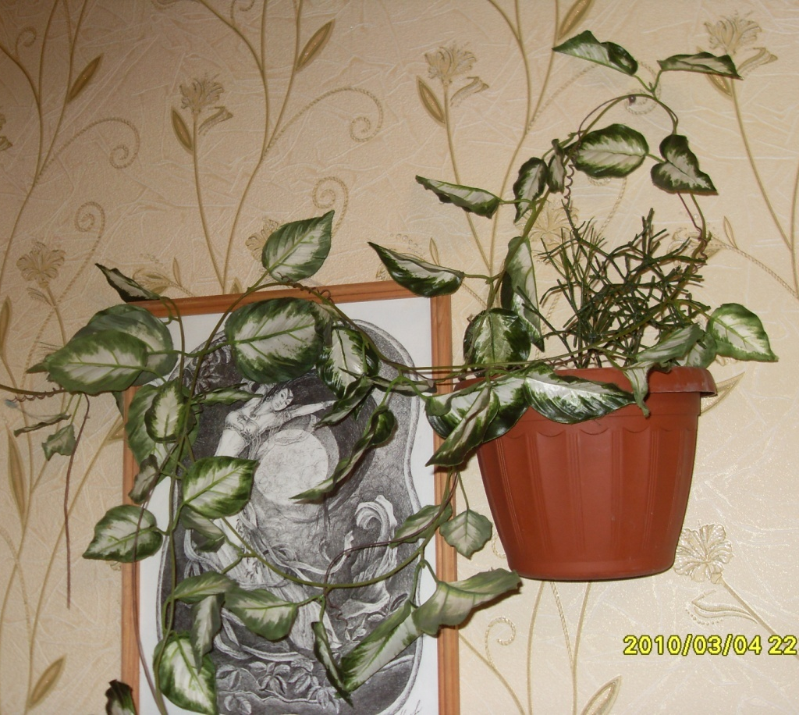
А вот очистить воздух от токсинов поможет плющ, различные виды фикусов, драцена, похожая на маленькую пальму на высоком древовидном стволе. Этими же свойствами обладают и широкие листья филодендрона, и даже обычное алоэ - любимое лекарство наших бабушек. Кто из нас не помнит с детства этот неприхотливый цветок, который был во времена дефицита "аптекой на подоконнике", а ведь на самом деле это растение имеет широкий спектр лечебного действия.

Slide 5
В любом доме пригодятся растения, способные "забирать" пыль. В этом отношении незаменимы хвойные: ель и сосна. К тому же хвойные растения выделяют полезные для организма отрицательные ионы кислорода, нейтрализующие воздействие бытовых электроприборов, особенно компьютеров и телевизоров. А вот можжевельник и кипарис к тому же являются и растениями - шумопоглотителями.
Это очень важно для перегруженной звуками жизни в мегаполисе.

Slide 6
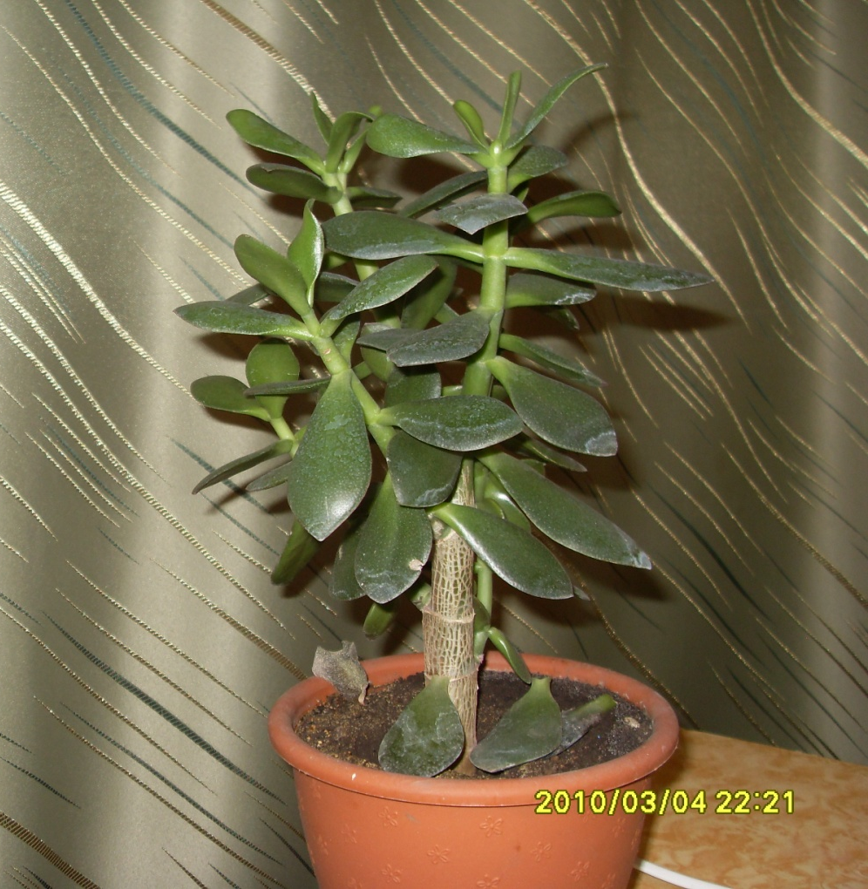
Растения талисманы
Некоторые растения приносят в дом удачу или наоборот, привораживают любимых или являются разлучниками
Например денежное дерево

Slide 7
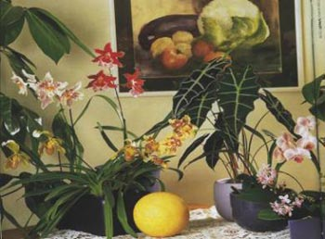
Вредные растения
не все растения одинаково полезны, более того есть и просто вредные комнатные растения. Некоторые из них ядовиты, как, например, олеандр или определенные виды магнолий. Могут вредить здоровью и сильно пахнущие цветы, например, гиацинты и лилии. В комнате их не должно быть много, а в спальню эти цветы вообще ставить не рекомендуется.

Slide 8

Кроме того, существует индивидуальная непереносимость некоторых видов растений, или аллергия. В основном это тоже касается душистых и цветущих видов. Так, самая любимая с давних времен герань, этот пахучий завсегдатай подоконников деревень и городских окраин, оказывается, может вызывать у некоторых людей довольно сильный насморк и даже кожную сыпь.

Slide 9

При составлении композиций
необходимо учитывать следующие правила:
1. Растения должны располагаться живописными компактными группами и не должны быть хаотично раскиданными по комнате.
2. В композиции будут органично смотреться только те растения, которые произрастают в естественных условиях в одном климатическом поясе.
3. Цветочная композиция должна соответствовать размеру помещения, где она находится. Чем больше помещение тем, соответственно, большую группу растений можно в нем представить.

Slide 10
Фитодизайн -
Слово "фитодизайн" происходит от двух составляющих: "фито" - то есть относящийся к растениям, и "дизайн" - это художественное конструирование предметов, проектирование эстетического облика. Таким образом, фитодизайн - это художественное проектирование эстетического облика интерьеров и ландшафтов с использованием растений.

Slide 11
Из истории фитодизайна
Термин фитодизайн появился в прошлом веке, но украшением своего жилища цветами и растениями люди занимаются с незапамятных времен. Еще в глубокой древности люди знали, что растения помогают создавать определенную атмосферу в доме. Жители Древнего Египта украшали свои дворцы циперусами, римляне для этих целей предпочитали лавровые деревца, а китайцы использовали азалию. В те далекие времена комнатные растения были привилегией исключительно богачей. В Индии даже считалось преступлением, если бедняк выращивал в своем доме орхидеи.

Slide 12
Как подобрать цветы?
Комнатные растения должны гармонировать с интерьером, поэтому при его создании нужно учесть не только размер помещения, но и цвет стен, стиль жилья.

Slide 13
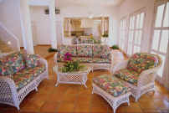
При оформлении интерьера растениями также следует обращать внимание на угол падения света. Когда цветы стоят у освещенной солнцем стены, их тени образуют занятный и странный узор. А если они стоят против света, на подоконнике, то особенно выделяются общие контуры.
Хороший эффект достигается, если тона занавесок, обоев, мебельной обивки повторяются в цветках

Slide 14
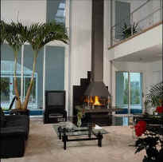
Если интерьер строится на контрасте черного и белого, то сочные краски растений придадут свежести общей картине.
физминутка

Slide 15
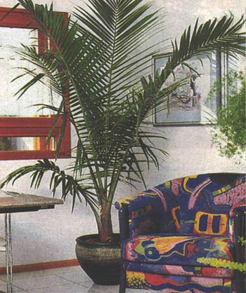
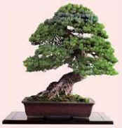
Приёмы размещения растений
1. Одиночные растения
Отдельно стоящее растение может быть вечнозеленым или цветущим. Каждое растение может быть представлено в интерьере как солитер, то есть отдельно стоящее. Солитеры должны быть безукоризненно сформированы, помещены в декоративную емкость и размещены так, чтобы их было видно со всех сторон: крупные растения — на полу или на низких подставках, так как они рассчитаны на восприятие издали, средние и мелкие — на высоких подставках, поскольку будут рассматриваться с близкого расстояния, побеги ползучих и вьющихся растений также должны

Slide 16
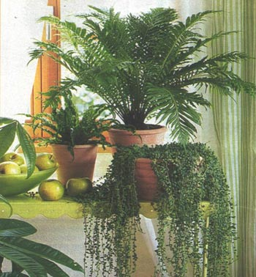
Композиции из горшечных растений
Горшечная группа – коллекция растений в горшках, установленных близко друг к другу, чтобы создать эффект зеленого пятна. При такой расстановке видно, что растения сидят в отдельных горшках. Их можно разместить на полу, этажерках, подставках.

Slide 17
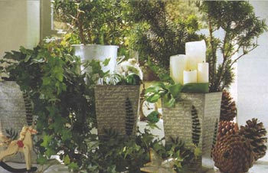
Также не забудьте о том, что растения должны будут жить и успешно развиваться вместе - значит, у них должны быть похожие требования к грунту, влажности, поливу и освещенности. Не забудьте об этом, иначе даже самая красивая композиция будет радовать Вас максимум полгода.

Slide 18
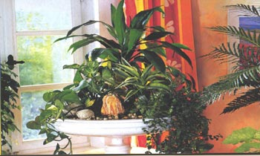
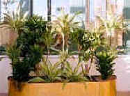
Комнатный садик
Контейнер, заполненный несколькими растениями называется комнатным садиком. Горшки при таком способе размещения не видны: они могут быть скрыты от глаз внутри контейнера или растения могут быть высажены прямо в контейнер, без горшков.
Большинство растений лучше растут в комнатном саду, чем в отдельных горшках, по нескольким причинам.
В числе важнейших – более высокая влажность, защищенность корней от резких температурных колебаний, вода под каждым горшком. Есть и опасности. Теснота означает плохую вентиляцию, что увеличивает опасность заболеваний или заражения вредителями.

Slide 19
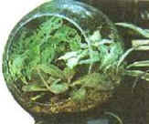
Террариум
Это сосуд из стекла или прозрачного пластика, внутри которого посажены растения. Отверстие такого сосуда заужено или закрыто прозрачным материалом, так что доступ наружного воздуха ограничен или вовсе перекрыт. В результате растения не страдают от сквозняков, а воздух внутри контейнера всегда более влажный, чем в комнате.
Террариум можно устроить в круглом или квадратном аквариуме, большой бутылке, стеклянной салатнице, даже между стеклами специально переделанного для этих целей окна. Зеленые витрины можно увидеть во многих домах в Германии, Скандинавии, Голландии, США.

Slide 20
Советы ботаника
Важно помнить, что растения - это не предметы обстановки квартиры, которые можно ставить в любое место и без конца передвигать. При подборе растительного материала для озеленения помещений обязательно надо учитывать потребности каждого вида в освещенности и температуре.

Slide 21
Правила ухода за комнатными растениями
Каждому комнатному растению необходим уход, который заключается в следующем:
Выбора почвенной смеси
Полива: частый, умеренный, редкий
Чистка, т.е. промывание листьев
Проветривание помещений
Следить за чистотой окон и их затенением
Пересадка – замена почвы без сохранения кома
Перевалка – замена почвы с сохранением кома

Slide 22
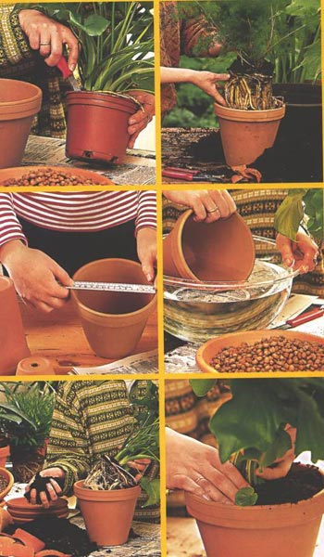
Соблюдение правил убережёт вас от потерь и огорчений

Slide 25
Если вы приобретаете растение в магазине, то имейте в виду, что оно посажено во временный транспортировочный грунт, который обязательно должен быть заменен.
Выбирать новый грунт следует с учетом того, какая структура и кислотность почвы нужна вашему новому питомцу.
Пересадку растения делайте не раньше, чем через 5-7 дней после покупки, причем на это время поставьте растение в полутень, не переставляйте и не крутите горшок с растением, дайте ему привыкнуть к новому дому.
Не забывайте слегка увлажнять почвенный субстрат.
Если листья растения не опушены, то в жаркую погоду летом или в отопительный сезон, когда воздух в доме очень сух, чаще опрыскивайте листья из мелкодисперсного пульверизатора.
При пересадке следует подобрать горшок на 5-8 см в диаметре больше прежнего, недопустимо пересаживать растение сразу в очень большой горшок, даже если в будущем оно должно вырасти в очень крупный экземпляр. Растение долго не будет трогаться в рост, пока не освоит корнями весь земляной ком, да и о цветении сразу забудьте.
Если вы приобрели цветущее растение, то вместо пересадки, когда заменяется почти весь грунт, можно сделать лишь перевалку, оставив земляной ком и досыпав свежего грунта. Кстати, если вы приобрели растение осенью или зимой, допускается только перевалка.
На дно горшка обязательно положите дренаж из гальки или керамзита для воздухообмена и во избежание закисания почвы.
Местоположение новому питомцу подбирайте согласно его требованиям.
Помните, что чистота - залог здоровья!

Slide 26
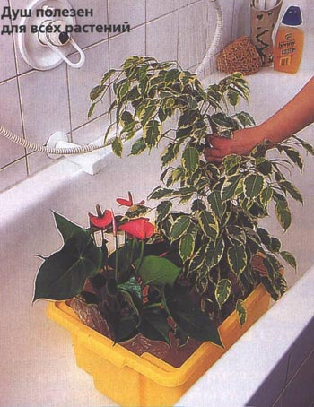
Душ полезен всем растениям

Slide 27
Давайте повторим
Для чего нужны домашние растения?
Какие виды размещения цветов вы знаете?
Какой вред могут нанести цветы?
Как правильно пересадить цветы купленные в магазине?
Какой уход требуется за растениями?

